Slide 1
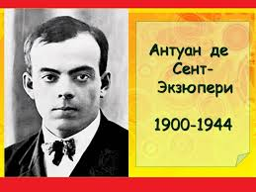
Антуан де Сент-Екзюпері

Slide 2

Народився у родині збіднілих аристократів. Антуан у дитинстві мав прізвисько Тоніо. Був третьою дитиною у сім'ї. Коли хлопчикові було 4 роки, батько помер, але мати робила все, щоб діти почувалися добре, розвивала їх творчі і розумові здібності.

Slide 3
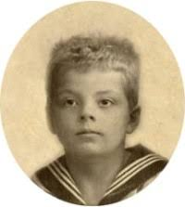
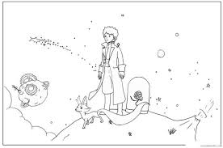
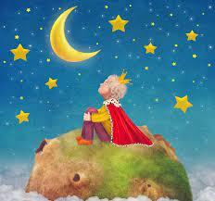
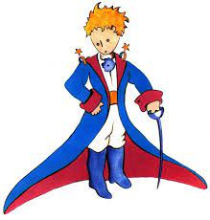

Slide 4
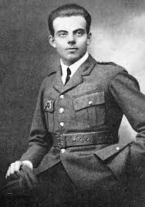
ЗаЗавжди був невиправним мрійником, писав вірші, малював, грав на скрипці, захоплювався технікою. У 13 років вдалося вмовити відомого на той час пілота Жуля Ведріна взяти з собою у політ. Відтоді з'явилася мрія стати льотчиком.

Slide 5
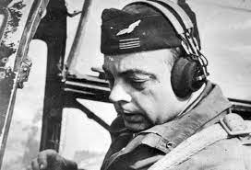

Slide 6
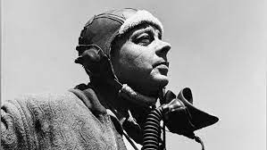
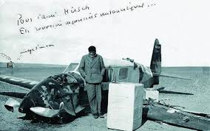

Slide 7
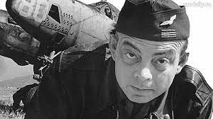

Slide 8
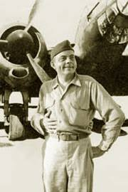
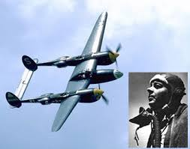
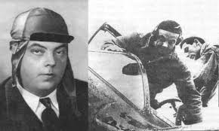
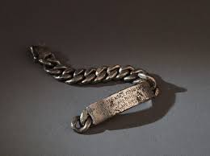
31 липня 1944 року пілот Сент-Екзюпері не повернувся з польоту. Тільки у ХХІ ст. змогли знайти його браслет та уламки літака. А 2008 року німецький льотчик перед смертю признався світові, що збив літак з відомим письменником.

Slide 9
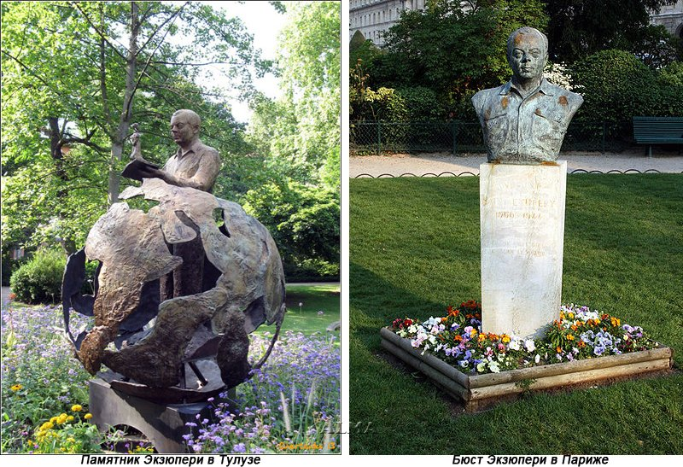
Пам'ятник письменнику у Тулузі
Бюст Екзюпері у Парижі

